Slide 1
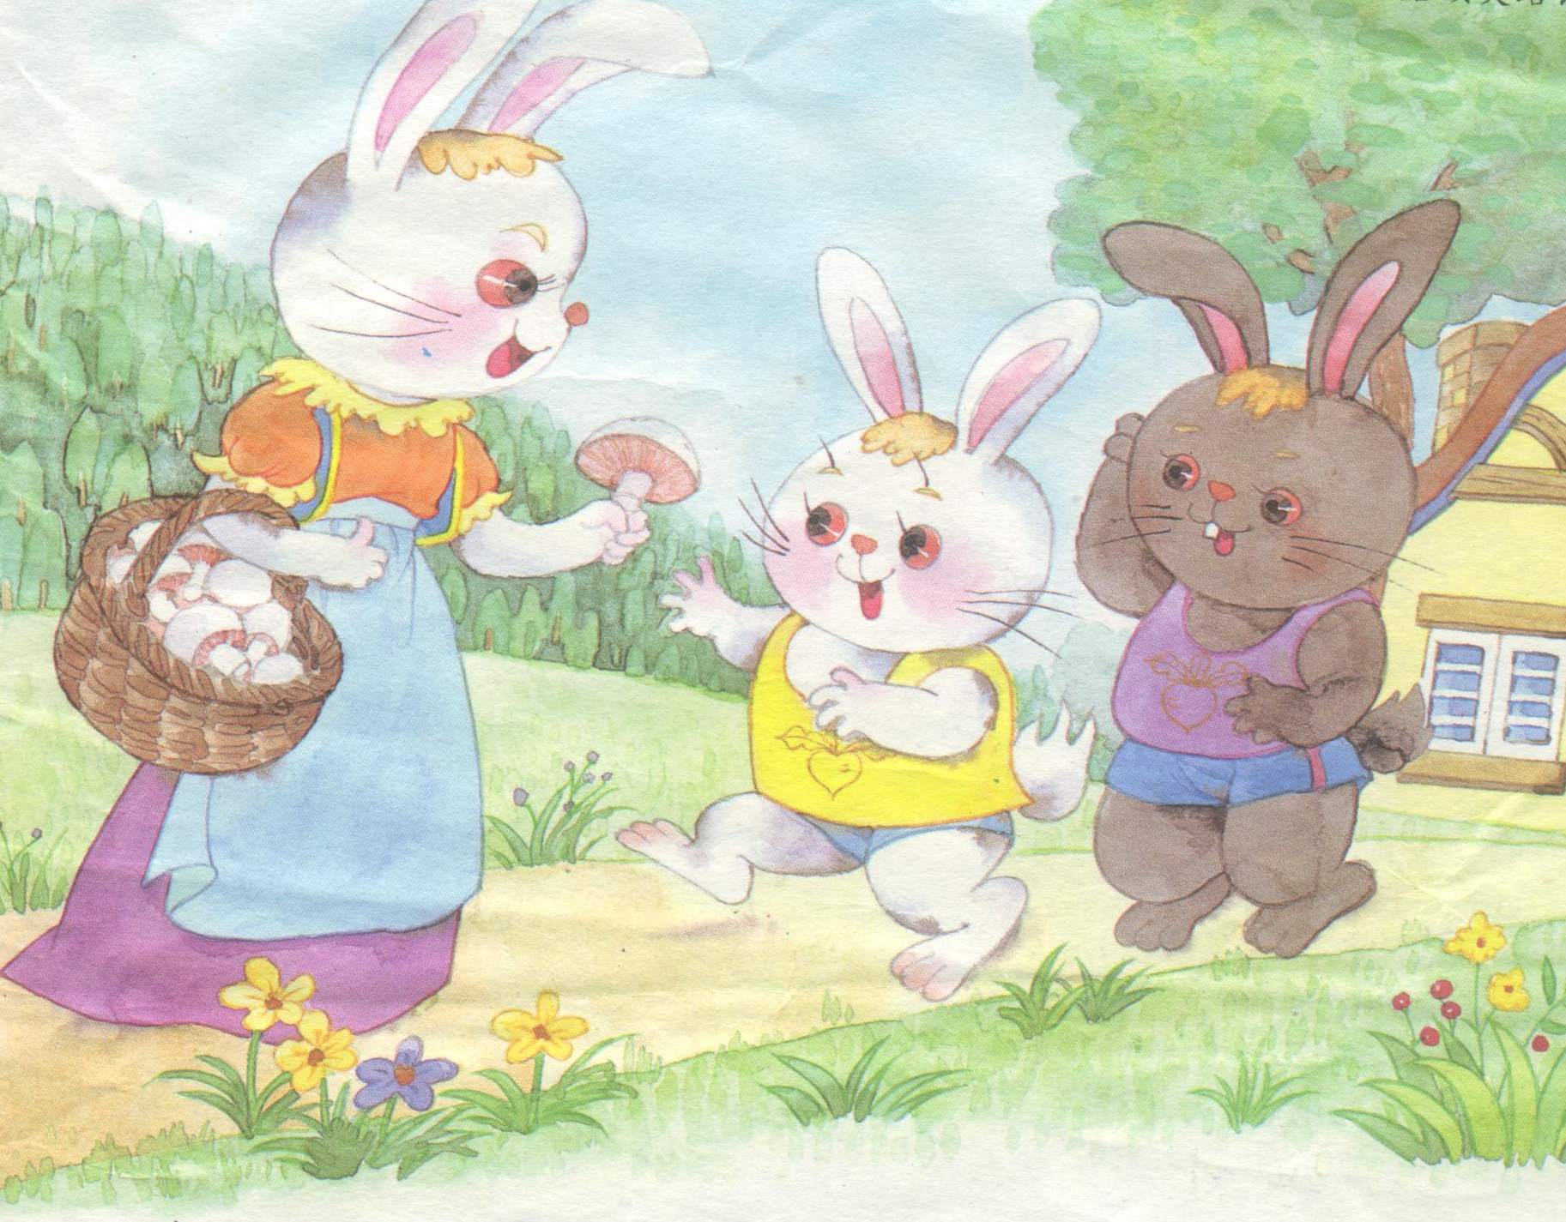
6.蘑菇该奖给谁

Slide 2

mó ɡu lín zǒu zhǔ fùliàn xí
蘑 菇 临 走 嘱 咐 练 习
tí zhe dé yì cān jiā bǐ sài
提 着 得 意 参 加 比 赛
wū ɡuī jùn mǎ ɡuànjūn ɡǎn
乌 龟 骏 马 冠 军 敢
jiǎng pǐn pǎo bú guò
奖 品 跑 不 过

Slide 3

蘑菇 临走 嘱咐 练习
提着 得意 参加 比赛
乌龟 骏马 冠军 敢

Slide 4

蘑 菇

Slide 5
临 走

Slide 6
得 意

Slide 7
敢

Slide 8
练 习

Slide 9
提 着

Slide 10
参 加

Slide 11
比 赛

Slide 12
乌 龟

Slide 13
跑 不 过

Slide 14
奖 品

Slide 15
冠 军

Slide 16
嘱 咐

Slide 17
骏 马

Slide 18
多音字
dé yì de shuō tián dì
得 意 地 说 田 地
dé yì de shuō pǎo de kuài
得意 地 说 跑 得 快
là zài hòu miàn luò jìn
落 在 后 面 落 进

Slide 19
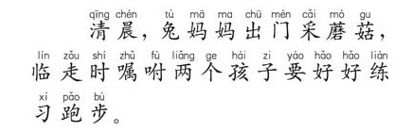

Slide 20
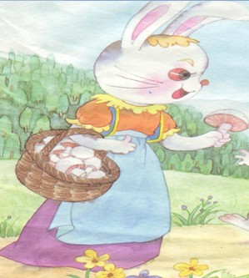
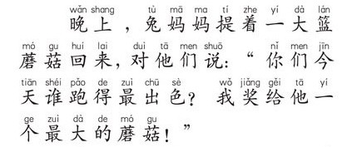

Slide 21
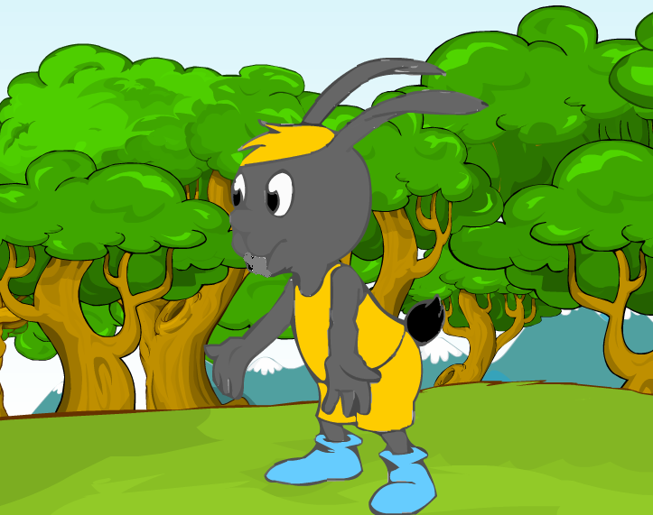
小黑兔得意地说：“今天我参加跑步比赛，得了第一名！”

Slide 22
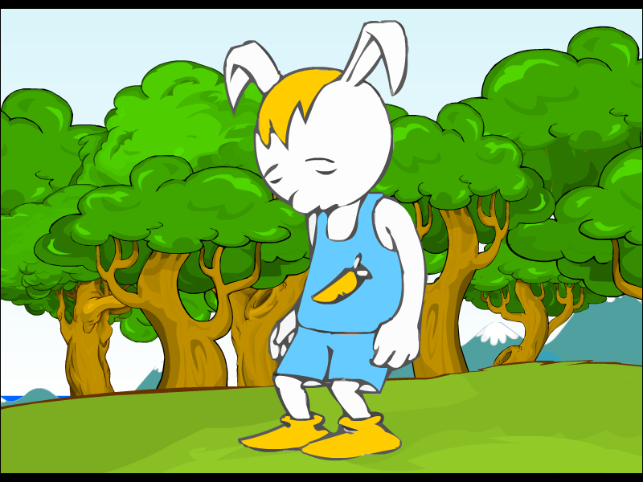
一
小白兔难为情地说：“今天我参加跑步比赛，落在后面了。”

Slide 23


Slide 24
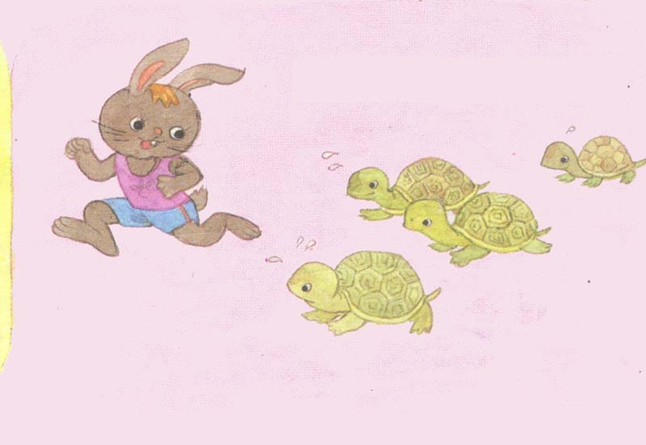
“我跟乌龟赛跑, 所有的乌龟都跑不过我！”

Slide 25
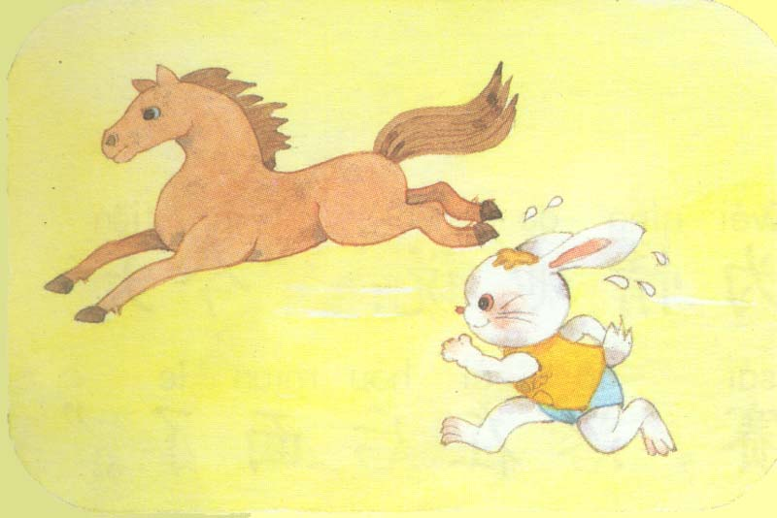
“我跟骏马赛跑，他们都跑得比我快。”

Slide 26

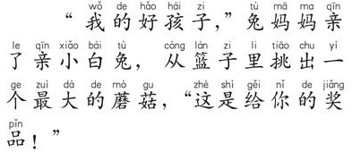

Slide 27
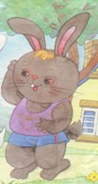



Slide 28
高手
兔妈妈说：“因为他敢和高手
比呀！”

Slide 29

想一想，说一说：
第二天，兔妈妈又去采蘑菇，临走时又嘱咐两个孩子好好练习跑步，小黑兔会怎样做呢？
？

Slide 30

liàn
练
练习
练笔

Slide 31
xí
习
自习
学习

Slide 32
tí
提
提高
提问

Slide 33
cān
厶
参
参加参见

Slide 34
jiā
加
加工
加入

Slide 35
bǐ
比
比方
对比

Slide 36
wū
乌
乌黑
乌云

Slide 37
guò
过
过河
过去

Slide 38
pǐn
品
人品
品行

Slide 39
jūn
军
军人
参军

